Slide 1


PROYECTO CAPSTONE · DUOC UC
MALLASALUD
Sistema integral multicanal para la gestión, distribución y reserva de horas médicas en la salud publica primaria
INTEGRANTES
CARRERA
Pablo Carrasco · Benjamín Ascencio
Ingeniería en Informática

Slide 2
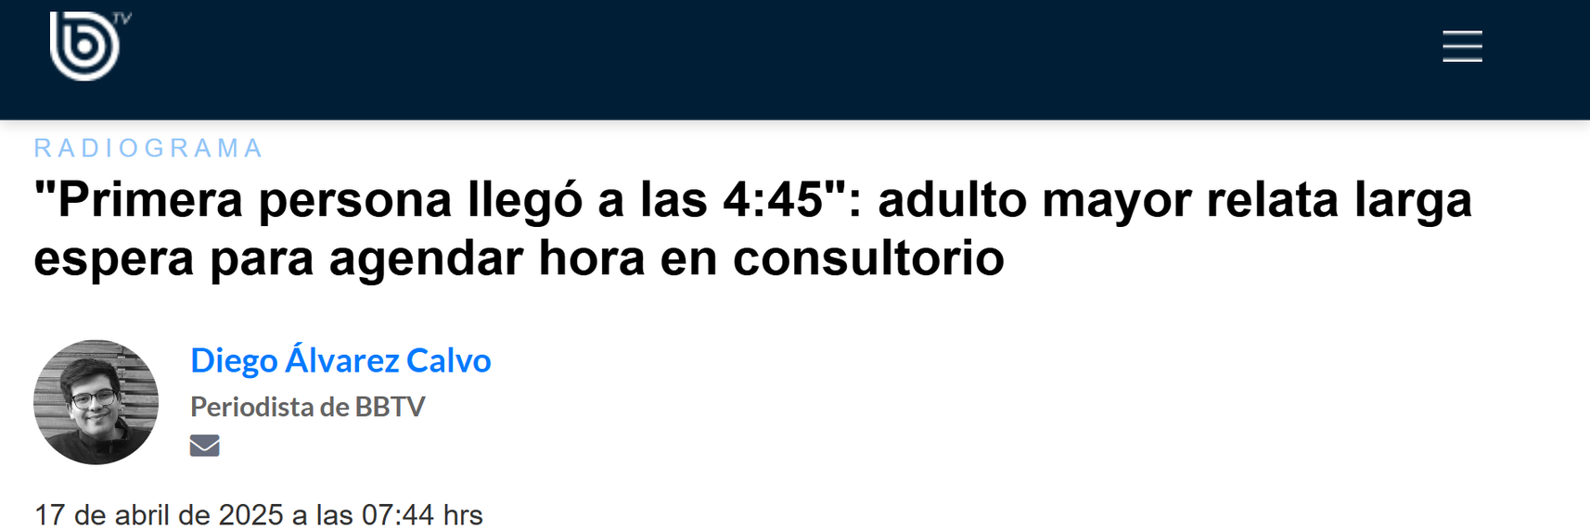
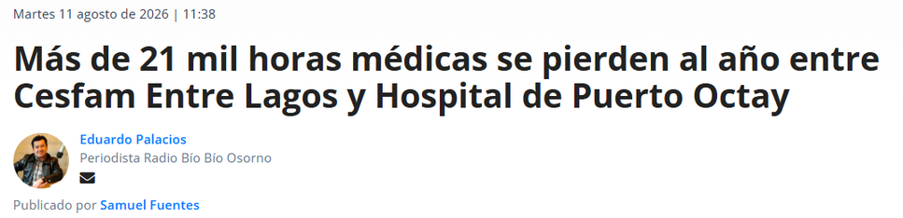
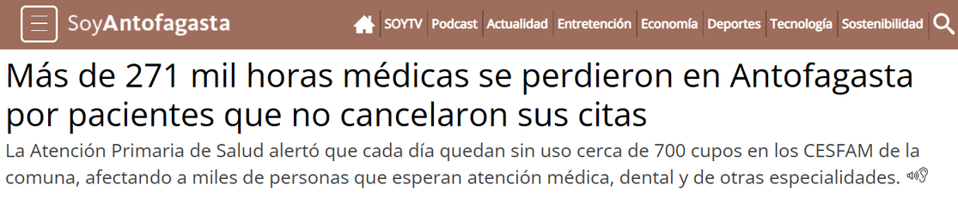
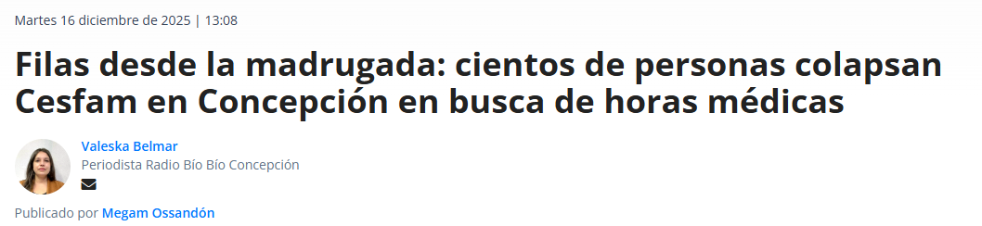
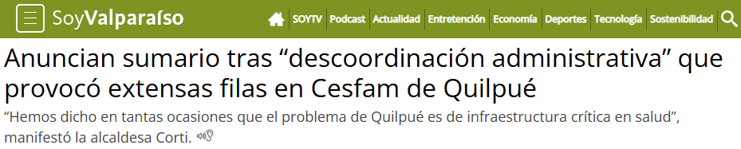
PROBLEMÁTICA
1. ACCESO Y BRECHA DIGITAL | FILAS DE MADRUGADA
2. DESERCIÓN (NSP) | PÉRDIDA MASIVA SIN CANCELACIÓN
• 2023: 16,4% NSP (8.785 citas perdidas de 53.460)
• 2024: 14,0% NSP (8.962 citas perdidas de 62.786)
• 2025: 15,0% NSP (9.922 citas perdidas)

Slide 3
EL PRODUCTO: MALLASALUD
CANALES PARA EL PACIENTE
HERRAMIENTAS INTERNAS
1. PORTAL WEB PACIENTES
3. CONSOLA Y VENTANILLA SOME
• Ingreso simple solo con RUT sin claves
• Calendario visual de agendas por Box
• Reserva rápida y comprobante digital
BASE DE DATOS CENTRAL UNIFICADA
• Inscripción rápida e impresión de ticket
2. TELÉFONO DE VOZ + SMS
Sincronización en tiempo real entre los 4 canales
4. PANEL EN BOX CLÍNICO
• Atención por voz pausada o teclado
• Lista diaria simple para el médico
• Confirmación automática por SMS
• Registro en 1 clic: Atendido o No Asistió
Reglas de Negocio del Sistema
Cupos Protegidos Adulto Mayor (60+)
Reserva Protegida por 2 Minutos (Sin sobrecupos)
Cancelación Oportuna (Hasta 30 min antes)

Slide 4
VÍNCULO CON EL PERFIL DE EGRESO
Perfil de Egreso Duoc UC
Aplicación en MallaSalud
1
Diseño y despliegue: Soluciones integradas con frameworks y arquitectura moderna.
1
Full-Stack moderno: Next.js, Prisma ORM y orquestación con Docker en un solo ecosistema.
2
Gestión y ética: Metodologías ágiles con vocación de servicio y foco en el bien común.
Inclusión real: Teléfono IVR y cuota “60+” para eliminar filas de madrugada en personas mayores.
2
Ingeniería de datos: Modelado relacional robusto y procesamiento seguro de la información.
3
3
Motor transaccional: Bloqueo concurrente de 120s y mitigación de horas perdidas (NSP).

Slide 5
INTERESES PROFESIONALES
Benjamín Ascencio
Pablo Carrasco
1
Enfoque: Persistencia, modelado relacional y documentación técnica.
1
Enfoque: Interfaz reactiva, accesibilidad y experiencia de usuario.
2
Nuevo Desafío: PostgreSQL + Prisma ORM para alta concurrencia.
2
Nuevo Desafío: Next.js, React y Tailwind CSS bajo estándares profesionales.
3
Crecimiento: Habilidades comunicativas y trabajo colaborativo.
3
Crecimiento: Gestión de riesgos de software y diseño inclusivo.

Slide 6
METODOLOGÍA Y PLAN DE TRABAJO
(SCRUMBAN)
EN EJECUCIÓN
Semanas 10 - 11
COMPLETADA
Semanas 5 - 9
PLANIFICADO
Semanas 12 - 15
Sprint 3 · Motor Transaccional
Sprint 1 (S5 - S7)
Sprint 4 (S12 - S13)
• Persistencia Prisma y PostgreSQL
• Catálogo web y selección de cupos
• Integración servicio telefónico cloud (IVR)
• Seeding, Faker y lógica de agendas
• Motor transaccional y concurrencia (120s)
• Diálogo por voz y absorción flexible
HU-001: Ingreso por RUT en la Web
HU-003: Selección de Horas por Voz
• Anulación, reagendamiento y modal
Sprint 2 (S8 - S9)
Sprint 5 (S14 - S15)
• Apertura agendas SOME y validación RUT
• Lista de espera médica y despacho SMS
• HU-002: Reserva de Hora en Web
• Módulo ventanilla presencial SOME
• HU-008: Cancelación (hasta 30m antes)
• Interfaz profesional en box clínico
HU-005 (Agendas) · HU-006 (Ventanilla)
HU-004 (SMS) · HU-007 (Box Clínico)

Slide 7
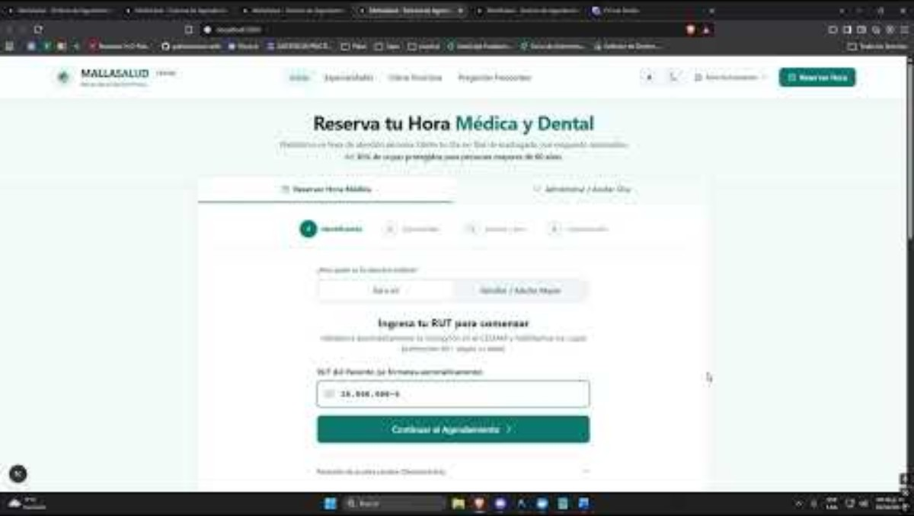
Video Avance

Slide 8
Gracias por su atención
MALLASALUD une solidez en arquitectura de software con impacto humano directo para la salud pública chilena.
¿Preguntas o comentarios?

